Slide 1

TRƯỜNG TIỂU HỌC QUANG TRUNG
Sách kết nối tri thức với cuộc sống – Lớp 4
Năm học 2024-2025

MÔN: TIẾNG VIỆT
BÀI 27: ĐỌC: BĂNG TAN
Giáo viên: Trịnh Thị Mơ

Slide 2


Slide 3
ĐỌC MẪU
Notes:
GV đọc mẫu cả bài, đọc diễn cảm, nhấn giọng ở những từ ngữ giàu sức gợi tả, gợi cảm. GV có thể mời 2 em đọc nối tiếp khổ thơ.

Slide 4
BĂNG TAN
Trái Đất nóng lên là một trong những nguyên nhân dẫn đến hiện tượng băng tan ở cả Nam Cực và Bắc Cực.
Băng tan làm thay đổi môi trường sống của nhiều loài động vật khiến chúng có nguy cơ tuyệt chủng. Điển hình là loài gấu Bắc Cực. Với tình trạng băng tan như hiện nay, gấu Bắc Cực buộc phải bơi xa hơn để kiếm ăn, mất dần môi trường sống. Cùng cảnh ngộ đó, chim cánh cụt ở Nam Cực cũng không có nguồn thức ăn và mất nơi cư trú.
Băng tan khiến mực nước biển dâng cao và làm thay đổi bản đồ thế giới. Khi biển xâm nhập sâu vào đất liền, các vùng đất ven biển nhiễm mặn ngày càng nhiều, nước ngọt sẽ ít hơn. Các đảo và quần đảo có thể bị nhấn chìm. Con người có thể mất đất, mất nhà.
Để thoát khỏi những thảm hoạ do băng tan, con người cần chung tay bảo vệ môi trường. Đó cũng là cách bảo vệ sự sống của chính mình và nhân loại.
(Theo Trịnh Xuân Thuận)
Notes:
GV linh động thêm/bớt từ khó đọc sao cho phù hợp với vùng miền nhé!

Slide 5
BĂNG TAN
Đọc nối tiếp
Trái Đất nóng lên là một trong những nguyên nhân dẫn đến hiện tượng băng tan ở cả Nam Cực và Bắc Cực.
Băng tan làm thay đổi môi trường sống của nhiều loài động vật khiến chúng có nguy cơ tuyệt chủng. Điển hình là loài gấu Bắc Cực. Với tình trạng băng tan như hiện nay, gấu Bắc Cực buộc phải bơi xa hơn để kiếm ăn, mất dần môi trường sống. Cùng cảnh ngộ đó, chim cánh cụt ở Nam Cực cũng không có nguồn thức ăn và mất nơi cư trú.
Băng tan khiến mực nước biển dâng cao và làm thay đổi bản đồ thế giới. Khi biển xâm nhập sâu vào đất liền, các vùng đất ven biển nhiễm mặn ngày càng nhiều, nước ngọt sẽ ít hơn. Các đảo và quần đảo có thể bị nhấn chìm. Con người có thể mất đất, mất nhà.
Để thoát khỏi những thảm hoạ do băng tan, con người cần chung tay bảo vệ môi trường. Đó cũng là cách bảo vệ sự sống của chính mình và nhân loại.
(Theo Trịnh Xuân Thuận)
Notes:
Đọc nối tiếp theo khổ
GV lưu ý nhịp thơ

Slide 6
Đọc nối tiếp theo nhóm
BĂNG TAN
(Theo Trịnh Xuân Thuận)

Slide 7

NHẬN XÉT

Slide 8

TRẢ LỜI CÂU HỎI
Notes:
Kho ppt Phan Linh_0916.604.268

Slide 9
1. Nguyên nhân nào dẫn đến hiện tượng băng tan?
Nguyên nhân nào dẫn đến hiện tượng băng tan là trái đất nóng lên.

Slide 10
2. Nêu những hậu quả do băng tan gây ra đối với:
Cuộc sống của con người
Môi trường sống của động vật

Slide 11
Đối với cuộc sống của con người
Nước biển dâng cao làm thay đổi bản đồ thế giới.
Vùng đất ven biển nhiễm mặn ngày càng nhiều.
Lượng nước ngọt sẽ giảm
HẬU QUẢ CỦA BĂNG TAN
Các đảo và quần đảo sẽ bị nhấn chìm
Con người có thể bị mất đất, mất nhà
Động vật mất dần môi trường sống
Môi trường sống của động vật
Môi trường sống của động vật bị thay đổi
Đứng trước nguy cơ tuyệt chủng

Slide 12
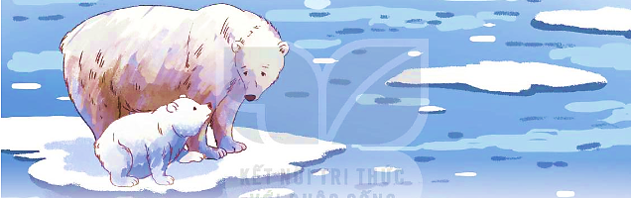
3. Chỉ ra nội dung mỗi phần trong bài Băng tan.

Slide 13
Trái Đất nóng lên là một trong những nguyên nhân dẫn đến hiện tượng băng tan ở cả Nam Cực và Bắc Cực.
Băng tan làm thay đổi môi trường sống của nhiều loài động vật khiến chúng có nguy cơ tuyệt chủng. Điển hình là loài gấu Bắc Cực. Với tình trạng băng tan như hiện nay, gấu Bắc Cực buộc phải bơi xa hơn để kiếm ăn, mất dần môi trường sống. Cùng cảnh ngộ đó, chim cánh cụt ở Nam Cực cũng không có nguồn thức ăn và mất nơi cư trú.
Băng tan khiến mực nước biển dâng cao và làm thay đổi bản đồ thế giới. Khi biển xâm nhập sâu vào đất liền, các vùng đất ven biển nhiễm mặn ngày càng nhiều, nước ngọt sẽ ít hơn. Các đảo và quần đảo có thể bị nhấn chìm. Con người có thể mất đất, mất nhà.
Để thoát khỏi những thảm hoạ do băng tan, con người cần chung tay bảo vệ môi trường. Đó cũng là cách bảo vệ sự sống của chính mình và nhân loại.
Nguyên nhân dẫn đến hiện tượng băng tan
Những hậu quả do băng tan gây ra đối với con người và môi trường sống của động vật.
Kêu gọi con người chung tay bảo vệ môi trường

Slide 14
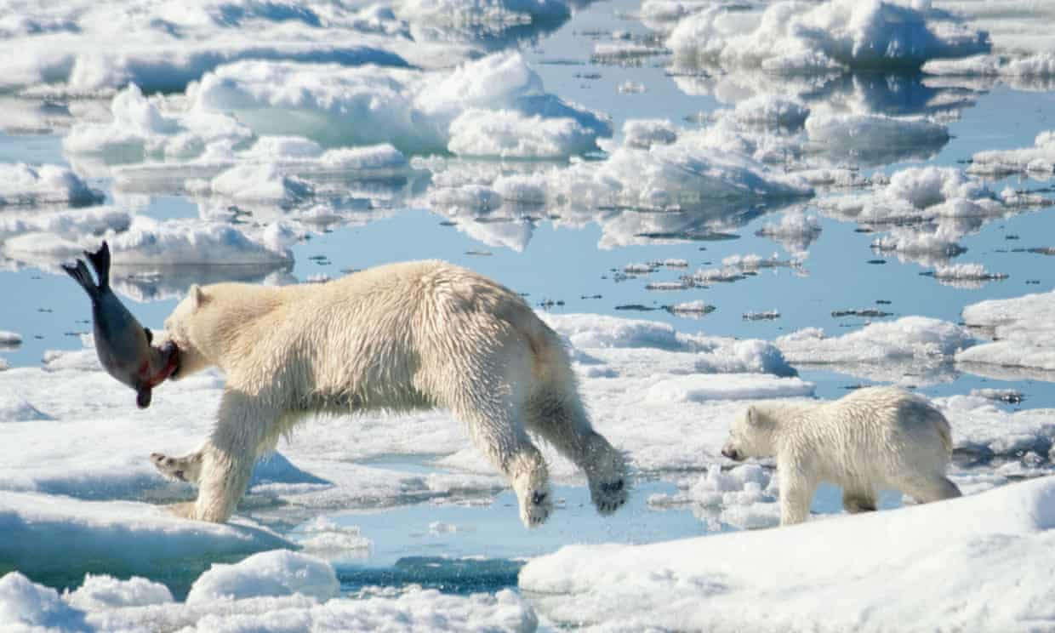
4. Bài đọc giúp em có thêm những hiểu biết gì?
Notes:
GV cho hs xem ảnh, video xong thì cho HS phát biểu

Slide 15
Băng ở các cực của Trái Đất đang tan.
Nguyên nhân chính làm băng tan chảy là do sự nóng lên của Trái Đất.
Băng tan không chỉ gây ảnh hưởng tới cuộc sống của con người mà còn ảnh hưởng tới môi trường sống của động vật.
Notes:
GV hướng HS tới những cảm nhận khác liên quan đến chủ đề bảo vệ động vật hoang dã

Slide 16
MỞ RỘNG

Slide 17
Con người cần chung tay bảo vệ môi trường, chung tay bảo vệ trái đất từ những hành động nhỏ nhất.
Notes:
GV hướng HS tới những cảm nhận khác liên quan đến chủ đề bảo vệ động vật hoang dã

Slide 18
DẶN DÒ

